Slide 1


Escuela de Familias
“Dispositivos electrónicos y Redes sociales”
Noviembre 08 de 2023

Slide 2

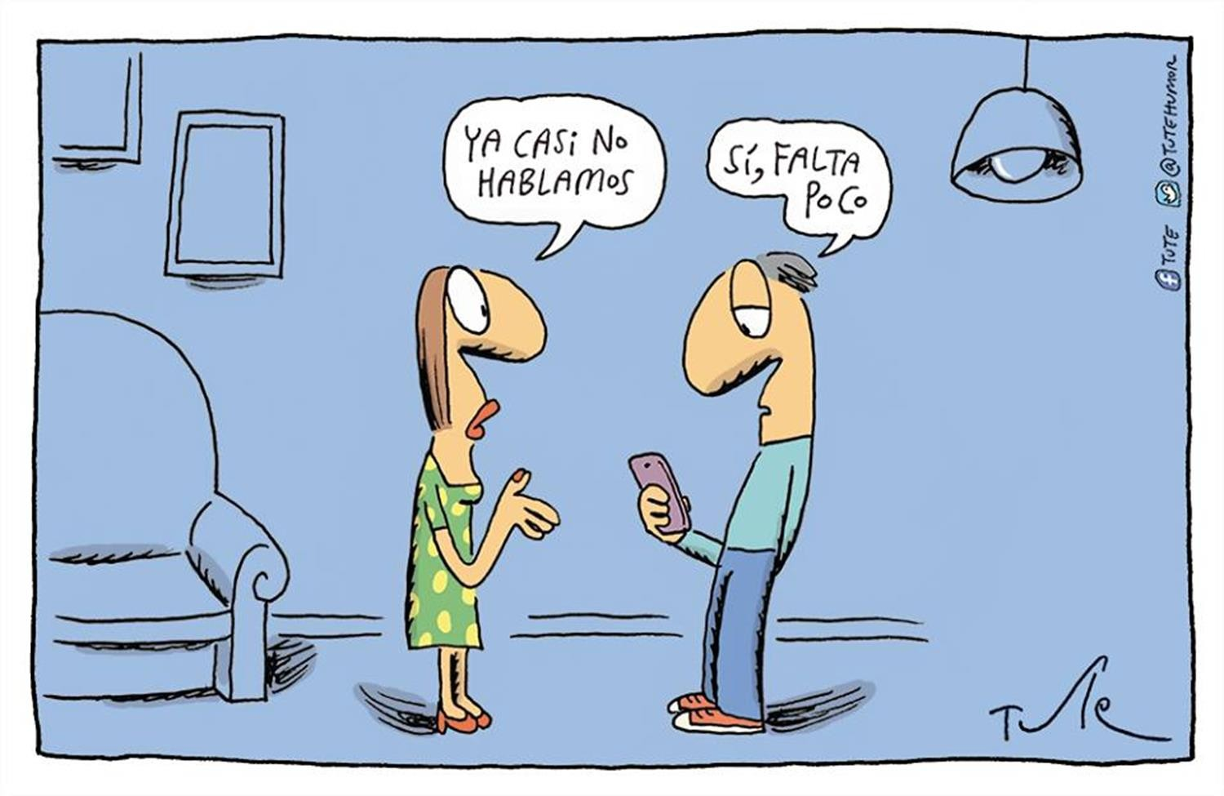

Slide 3
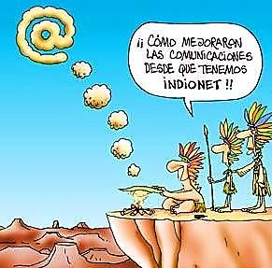
Las nuevas tecnologías irrumpen y modifican nuestra sociedad.
Hay diferencias en el acceso y uso de las tecnologías digitales relacionadas con condiciones sociales
Acceso a Internet
58,6% de los habitantes de los países desarrollados
10,2% en los países en vías de desarrollo

Slide 4
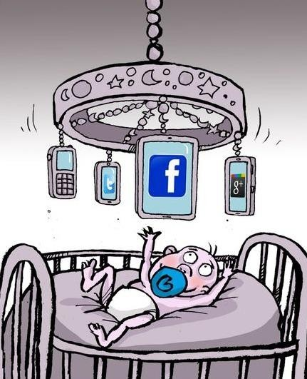
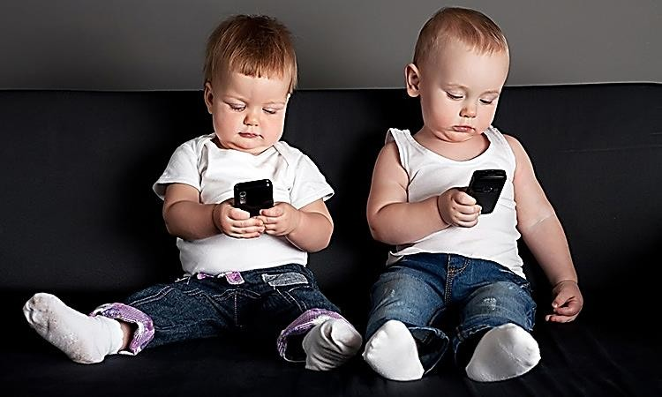
Nuevas tecnologías … para quien ???
Nuevos retos Internet :
Deja de ser algo que se usaba para ser un contexto vital y de socialización
SOCIALIZACION : Familia, hogar y comunidad…… Internet
Equilibrar la mirada, acercarnos desde la oportunidad que suponen como herramienta educativa y de gestión del conocimiento.

Slide 5
2014 ----------------------------------2020
Los menores de 6 años:
El 77% enciende por sí solo la tele.
El 67% pide ver ciertos programas en particular.
El 62% usa el mando a distancia para cambiar de canal.
El 71% pide sus videos favoritos.
Pempek y cols. en 2014*
https://www.albertosoler.es/los-ninos-y-la-exposicion-a-television-moviles-y-tablets-que-dice-la-ciencia/

Slide 6
Consumo mediático:
75 % de los adolescentes poseen un teléfono inteligente.
Los adolescentes tienen acceso al internet, ven televisión y videos y descargan aplicaciones (apps) interactivas. Las aplicaciones para móviles permiten compartir fotos, jugar y hablar por video chats.
25 % de los adolescentes dicen estar "constantemente conectados" a internet.
76 % de los adolescentes utilizan por lo menos una red social.
Más del 70% de los adolescentes visitan varias redes sociales, tales como Facebook, Snapchat e Instagram entre otras.
4 de cada 5 hogares poseen un dispositivo para jugar videojuegos.

Slide 7
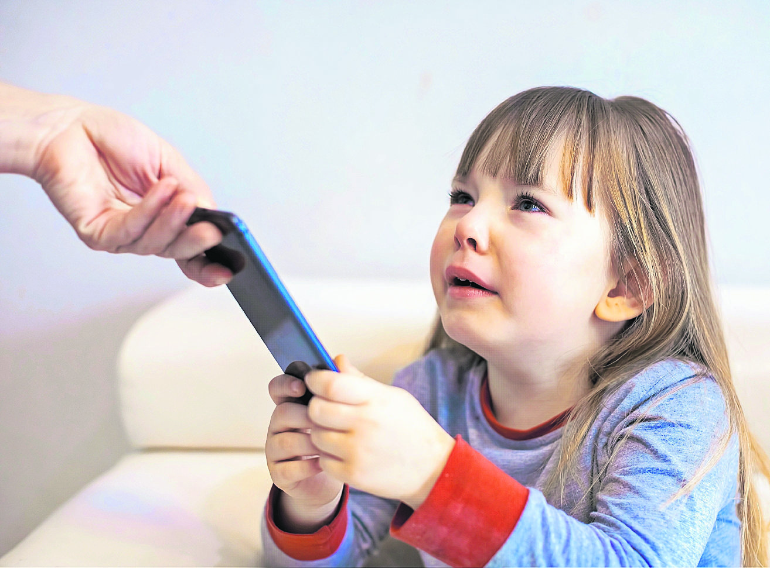
Recomendaciones de uso:
Academia Americana de Pediatría
Sociedad Canadiense de Pediatría
de 0 a 2 años : 0 horas.
de 3 a 5 años : 1 hora.
de 6 a 12 : 2 horas al día.

Slide 8
SI ?
NO ?
Se incrementa el miedo de las familias ante la tecnología.
Se demuestra que las TIC aumentan los conflictos familiares.
El exceso de exposición a las pantallas genera cambios cerebrales .
Crece el número de tecnoadictos (Colombia en 2025 habrá más de 200.000 tecnoadictos) .
Chicos que usan Facebook desde los 12 años tiene mayor riesgo de depresión.
Las pantallas perturban el sueño.
Padecemos adicciones a la tecnología y no nos damos cuenta.
Se propone un contrato entre padres e hijos para regular el uso del móvil.
Internet acerca a las personas.
Crece la utilización de Tablets en el ámbito escolar.
Un videojuego mejora el tratamiento de los niños con enfermedades crónicas .
Los videojuegos pueden mejorar la motivación y los resultados escolares.
La gamificación* ha llegado a las aulas para quedarse. ( *Técnica de aprendizaje que traslada la mecánica de los juegos al ámbito educativo- profesional)
Tener tanta información al alcance de su mano mejorará el crecimiento de los chicos/as
Las redes sociales nos descubren nuevos ámbitos de comunicación.
Crece el éxito de los Youtubers entre los jóvenes.

Slide 9
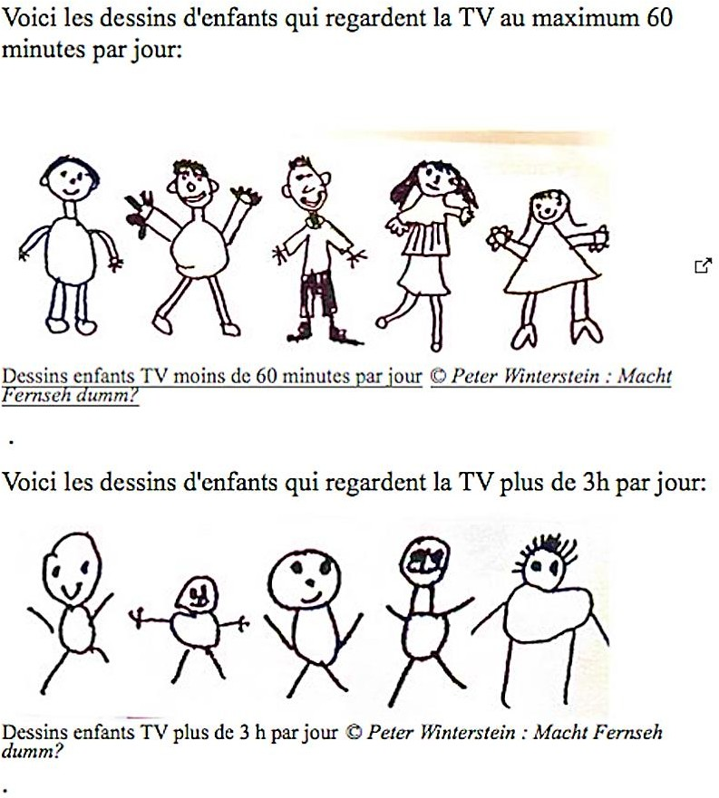
Peter Winterstein pediatra alemán solicitó a casi 2000 niños de 5 y 6 años, de escuelas públicas, que dibujaran una figura humana.
Niños que ven la TV Máximo de 60 minutos diarios
Niños que ven la TV más de tres horas diarias

Slide 10
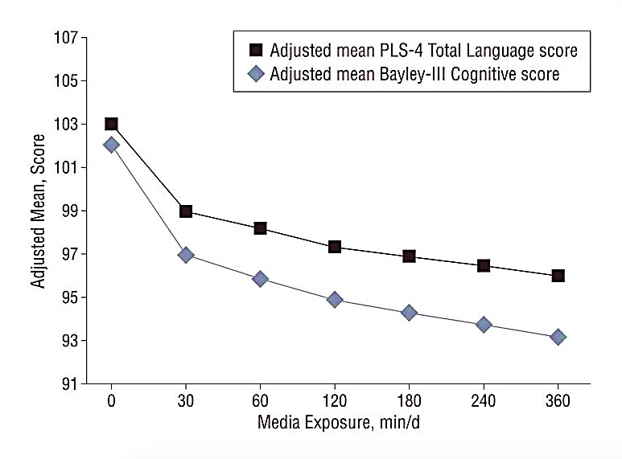
A medida que aumenta el tiempo de exposición a televisión y otras pantallas disminuyen las puntuaciones en la escala de lenguaje (línea negra)
así como en la cognitiva (línea gris).
Existe una clara relación entre el uso de pantallas desde muy pequeños (antes de los 24 meses) y los problemas en el desarrollo del lenguaje.
Arch Pediatr Adolesc Med. 2010 Dec;164(12):1105- 11. doi: 10.1001/archpediatrics.2010.235.
Infant media exposure and toddler development. Tomopoulos S1, Dreyer BP, Berkule S, Fierman AH, Brockmeyer C, Mendelsohn AL.

Slide 11
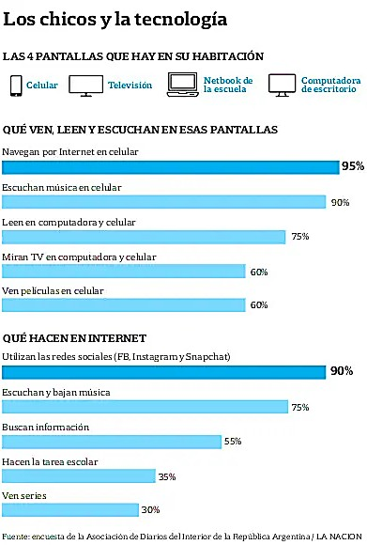
Argentina: Roxana Morduchowicz**, Encuesta realizada sobre 1800 chicos de escuelas públicas y privadas de todo el país.
Chicos entre 14 y 18 años dice que el 40% está conectado hasta que se va a dormir; el 30%, las 24 horas.
Si bien las redes sociales son la principal actividad (90%) de los adolescente en Internet, el 75% también sostuvo que escucha y baja música, y el 30% que ve series
**Especialista en cultura juvenil y en la relación de los niños y los adolescentes con las pantallas e internet, asesoró a los ministerios de educación en América Latina, Europa Oriental, África y Asia sobre la utilización de tecnologías en el ámbito educativo
https://www.lanacion.com.ar/sociedad/consumos-culturales-
el-celular-es-el-centro-de-la-vida-adolescente-nid1931299

Slide 12

El uso excesivo de pantallas genera:
Retraso y trastornos del lenguaje y del aprendizaje.
Trastornos atencionales , ansiedad , tristeza, irritabilidad, cambios del estado de ánimo, tecnoestrés.
Trastornos en el sueño : insomnio, pesadillas.
Síndrome amotivacional, hipoactivación, falta de iniciativa, hiporreactividad afectiva, desapego y falta de compromiso con el entorno, fracaso escolar.
Depresión, Violencia , Insensibilización .
Síndrome FoMO –Fear of Missing Out-, distanciamiento y deformación de la realidad.
Déficit de desarrollo de habilidades interpersonales y de comunicación Aislamiento de relaciones sociales .
Problemas físicos : Horas de sedentarismo
Riesgo de obesidad,
cervicalgia, cefalea,trastornos visuales, trastornos posturales.
Mónica Borile, Médica Pediatra y de Adolescentes .(2018) Conversando en la Consulta .2018
https://www.youtube.com/playlist?list=PLzzeZSSJSe52IRq9Y1JkOkHO_AZhzleCJ

Slide 13

¿La adicción es únicamente a sustancias?
Clasificación Internacional de Enfermedades de la Organización Mundial de la Salud (OMS), CIE10 y la nueva CIE11, que se aprobó en 2022, han incluido la denominación de las adicciones sin sustancia como trastornos adictivos que provocan los videojuegos o la ciberludopatía.

Slide 14




Tecnoadicciones. Guía para familias . Guía para el Profesorado. Autores: Alicia Rodríguez Díaz Óscar Picazo Ruiz Fundación Mapfre http://www.codajic.org/node/4079
Guía para padres y educadores sobre el uso seguro de Internet, móviles y videojuegos .Autor: Francisco Labrador Encinas ,Ana Requesens Moll ,
Mayte Helguera Fuentes. Fundación Gaudium.Obra Social Caja Madrid 2018.
http://www.codajic.org/node/3849
Jóvenes en el mundo virtual: usos, prácticas y riesgos.
Autores: Megías, I., Rodríguez, E., Jóvenes en el mundo virtual: usos, prácticas y riesgos. Madrid, Fundación Mapfre, Centro Reina Sofía sobre Adolescencia y Juventud de la FAD, 2018, http://www.codajic.org/node/3363
Tecnologías
http://www.codajic.org/bibliografia/12

Slide 15
Aprender a convivir con las pantallas¿Le dejo la tablet a mis hijos?
Consejería de Políticas Sociales y Familia Dirección General de la Familia y el Menor. 2017 http://www.codajic.org/node/4077
Pasos para evitar la adicción a los videojuegos ¿Puedo ayudar a mis hijos a divertirse en la red? Consejería de Políticas Sociales y Familia
Dirección General de la Familia y el Menor 2017 http://www.codajic.org/node/3727
Aprender a convivir con el móvil
Dirección General de la Familia y el Menor Consejería de Políticas Sociales y Familia Comunidad de Madrid 2019.http://www.codajic.org/node/4075

Slide 16
Para compartir con las Familias
Promueve la lectura. Leer es esencial para el cerebro en todas las edades.Incluso si son novelas o literatura fantástica, al cerebro le viene estupendamente bien la lectura de cualquier tipo. Consíguelo.
Minimiza el uso de pantallas. Si tu hijo tiene móvil, portátil, ordenador de sobremesa, consola, tableta y televisor, será difícil que no esté a todas horas mirando una pantalla o jugando a videojuegos. Con un móvil se tiene acceso a miles de juegos que puede llevarse allí donde va. Negocia el uso de pantallas dentro y fuera de casa.
Pon atención al gasto económico. Los videojuegos son caros, y pocos de ellos son cien por cien gratuitos. El sistema de micropagos de los videojuegos para móviles o los videojuegos “free to play” convierten a un móvil o una consola en una potencial máquina tragamonedas.

Slide 17
Conoce a lo que juegan tus hijos. No tengas miedo por no saber suficiente. Simplemente interésate. Basta con consultar la carátula para ver la calificación por edades, comprobar el código PEGI o preguntarle a tus hijos e incluso a otros padres. Los videojuegos aparecen todos en Youtube y están diseñados para ser sencillos e intuitivos.
Sé exigente con los tiempos. Tu hijo disfrutará más si se dosifica, así que enséñale a alternar el juego con otras actividades. Negociad el tiempo de estudio, el tiempo de videojuegos y el tiempo de ocio no digital. Todo ha de tener su espacio y, en el futuro, te lo agradecerá.
Propón alternativas. No sólo de videojuegos puede vivir tu hijo. En caso de que empieces a notar un exceso de dedicación a los videojuegos o al tiempo online ten siempre preparadas alternativas de su gusto. Las mejores son las que permiten ser creativo o que favorezcan las relaciones personales, o las actividades al aire libre. Interésate por las alternativas que le gusten y poténcialas.

Slide 18
Habla con tu hijo. El concepto de “jugar demasiado” o el uso de videojuegos poco adecuados para la edad pueden ser temas difíciles de abordar. En vez de reñir, dale tu opinión sobre los contenidos de dudosa moralidad o sobre si crees que juega demasiado. Convirtamos el limón en limonada: un juego violento puede darte una oportunidad inapreciable de hablar con tu hijo sobre la violencia, las drogas o cualquier conducta peligrosa o inapropiada.
Preocúpate, pero no en exceso. Por mucho que tu hijo juegue a videojuegos no va a enfermar o necesitar tratamiento clínico por tecnoadicción, siempre y cuando haga algo más en su vida que sólo jugar a videojuegos, como ir al colegio y aprender, hacer deporte, etc. Preocuparte en exceso sólo te hará recelar y crear tensiones innecesarias en casa.

Slide 19
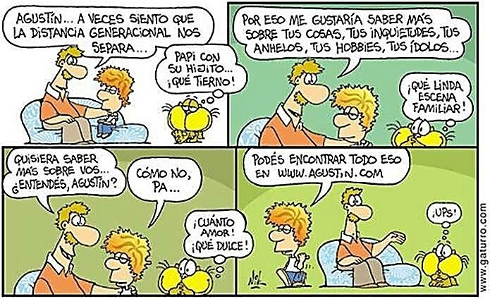

Slide 20

El comportamiento de los adolescentes está muy relacionado
con su desarrollo cerebral.
Así es, el cerebro crece y madura y
no es hasta los 25 años que consigue su completo
desarrollo. Esto quiere decir que el cerebro de los adolescentes
se encuentra en un momento en el que aún no tiene todos
sus sectores desarrollados al mismo nivel, lo que por un lado le
permite aprender rápidamente y acumular grandes cantidades
de información con facilidad, pero por otro le hace
reaccionar de forma diferente ante las emociones y los procesos
de toma de decisiones.
Esto se debe a que el cerebro se desarrolla
por partes. La zona que más tarda en madurar es la
frontal, región que comienza un nuevo proceso de
desarrollo durante la pubertad y que se extiende durante toda la
adolescencia. En este área se focalizan las habilidades
para controlar las emociones, el juicio, la memoria y el
humor.

Slide 21
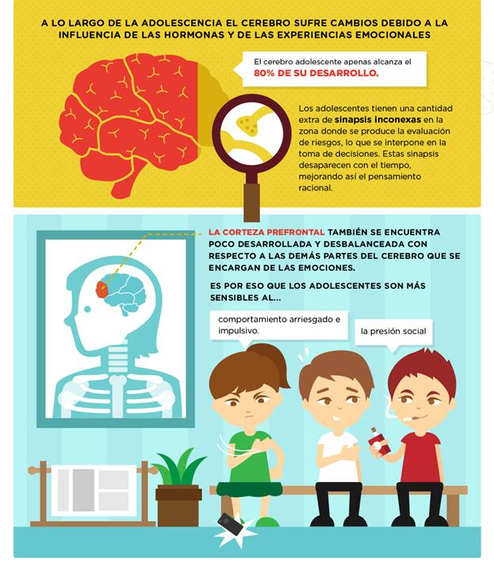
LA IMPORTANCIA DE COMPRENDER EL DESARROLLO DEL ADOLESCENTE
El cerebro adolescente no está
preparado para gestionar correctamente grandes cantidades de
estrés, por lo que en muchos casos desarrollan ansiedad o
depresión, trastornos que pueden tener graves
consecuencias si no se detectan a tiempo.
Ocurre también que al tener una capacidad menor para tomar decisiones de forma racional y ser más propensos a correr riesgos, los adolescentes se exponen a una mayor cantidad de situaciones de riesgo, situaciones que deben ser detectadas para evitar daños mayores.

Slide 22
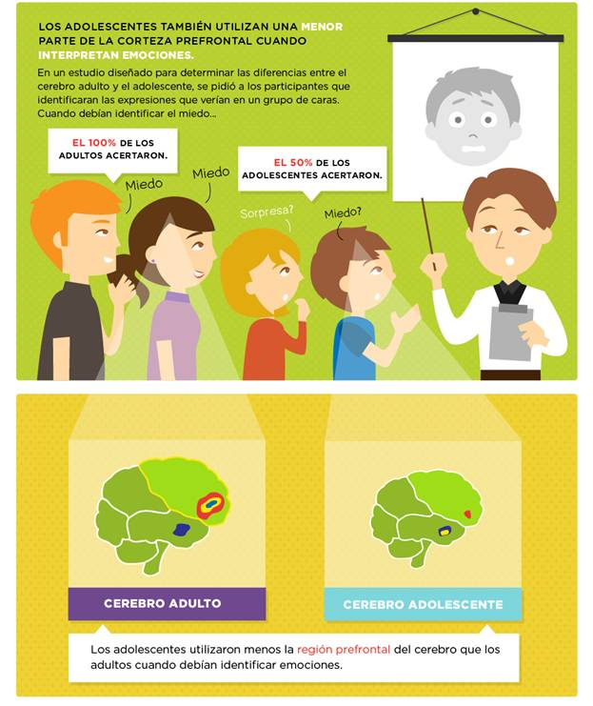

Slide 23
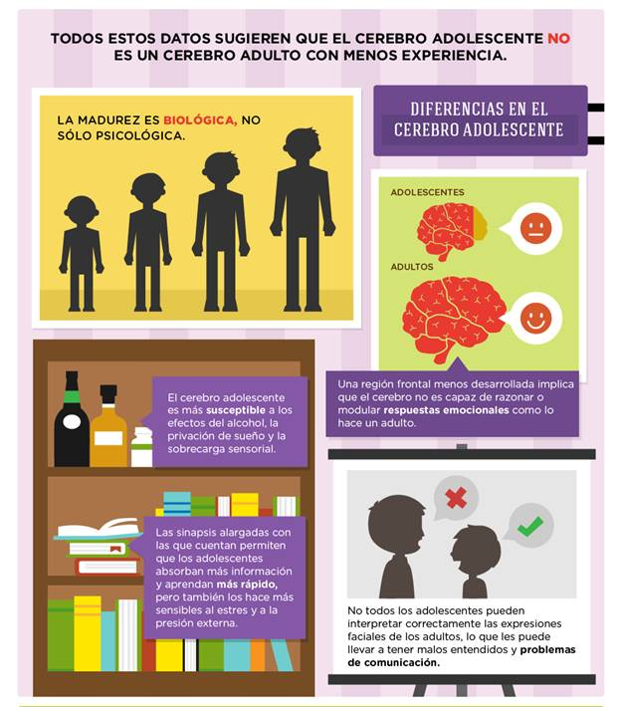

Slide 24
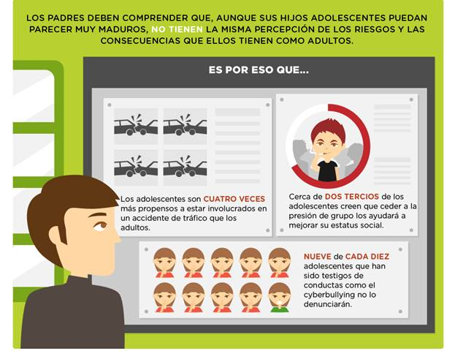

Slide 25
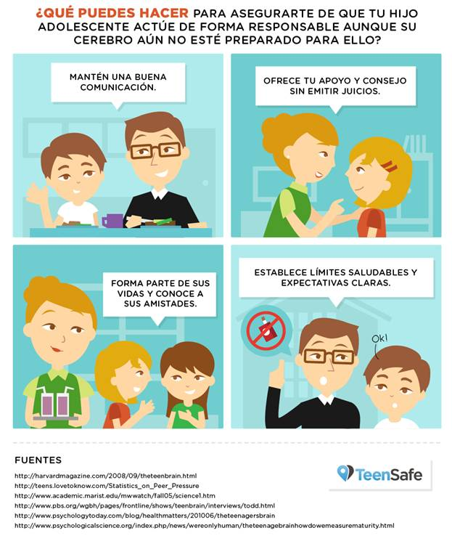

Slide 26

CIBERACOSO:
Según la Ley 1620 de Colombia se define como: Ciberbullying o ciberacoso escolar forma de intimidación con uso deliberado de tecnologías de información (Internet, redes sociales virtuales, telefonía móvil y video
juegos online) para maltrato
ejercer
Psicológico y
continuado.

Slide 27

RIESGOS
Canales: Internet, Email, Redes, Móviles

Slide 28

TIPOS DE CIBERBULLYING
HAPPY SLAPING - PALIZA FELIZ
SEXTING, SEX (SEXO) + TEXTING (ENVÍO DE SMS)
SEXTORSIÓN
WEB APALEADOR
GROOMING (CIBERACOSO)
FLAME

Slide 29
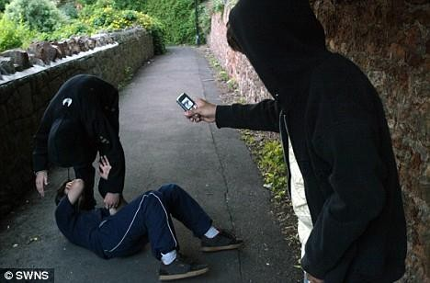
HAPPY SLAPPING
Paliza feliz
Graban las agresiones físicas en móvil, las suben a internet o las difunden por las redes sociales. Pequeños abusos como ruedas o empujones a compañeros de colegio que se graban en vídeo con el móvil y se suben a redes sociales o se comparten a través de internet.

Slide 30

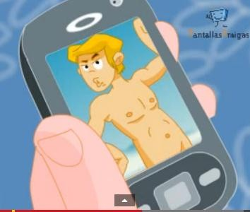
SEXTING (Amenaza o Juego)
Consiste en el envío de contenidos de tipo sexual (principalmente fotografías y/o vídeos) producidos generalmente por el propio remitente, a otras personas por medio de teléfonos móviles.
Encuesta de 1946 adolescentes de 18 años realizada en Brasil el 40% de los encuestados han practicado Sexting.

Slide 31

SEXTORSION – Fotos Robadas
Chantaje a partir de fotos sexuales robadas o publicadas por medio de la confianza de los amigos o compañeros de clase

Slide 32
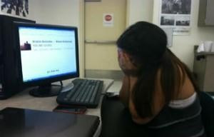
WEB APALEADOR
Web creada por los estudiantes para realizar 'ciberbullying' sobre los compañeros, metiéndose con él/ella de manera pública y ridiculizándolo/la.
De esta forma se anima a los testigos a que hostiguen a la víctima.

Slide 33
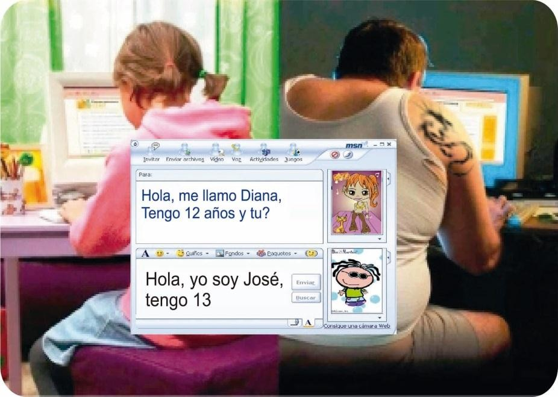
GROOMING
Es cualquier acción que tenga por objetivo minar y afectar moral y psicológicamente a una persona, con el fin de conseguir su control a nivel emocional.
Si bien esta actividad puede producirse en cualquier instancia, es particularmente grave en los casos en los que una persona realiza estas prácticas contra un niño o niña, con el objetivo de obtener algún tipo de contacto sexual.

Slide 34

FLAME
Provocación mediante un mensaje
incendiario
enviado a un foro, lista de correo, cuyo objetivo es
provocar airadas participantes.
reacciones
sus Suele
insultos u
puede estar
de
contener ofensas y
dirigido a todos en general, a un grupo de usuarios o a alguien en particular.

Slide 35
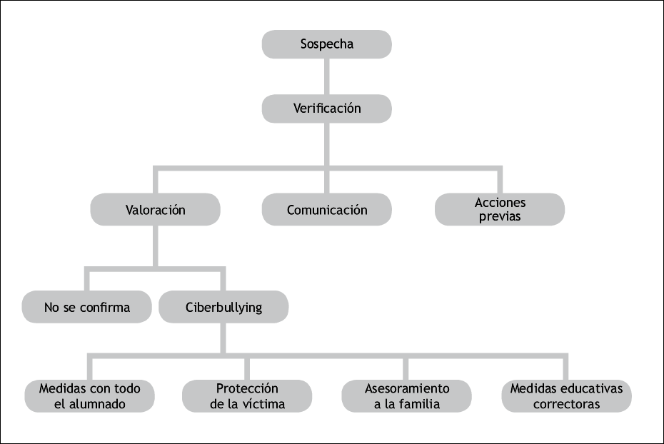
ESQUEMA DE PROCESO SOSPECHA CIBERBULLYING EN f a c e.

Slide 36

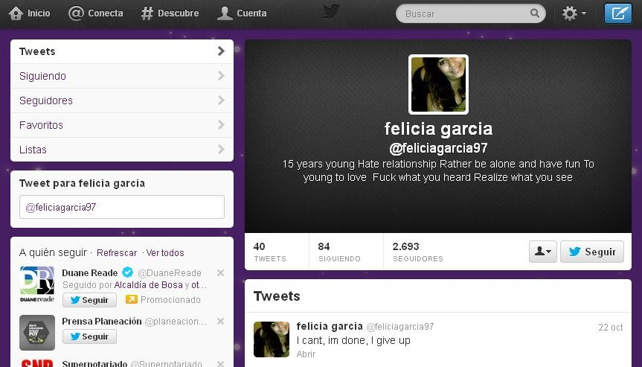
CASOS
Ryan Patrick Halligan 7 de Oct de 2023 - 13 años Suicidio luego de un hostigamiento continuo en el aula de Clase e internet.
FELICIA GARCIA 25 Oct/23 Suicidio Carril del Tren Victima de Sexting causa de teléfono móvil o smartphone I cant, im done, I give up

Slide 37

NOTICIA 23 MAYO DE 2023

Slide 38
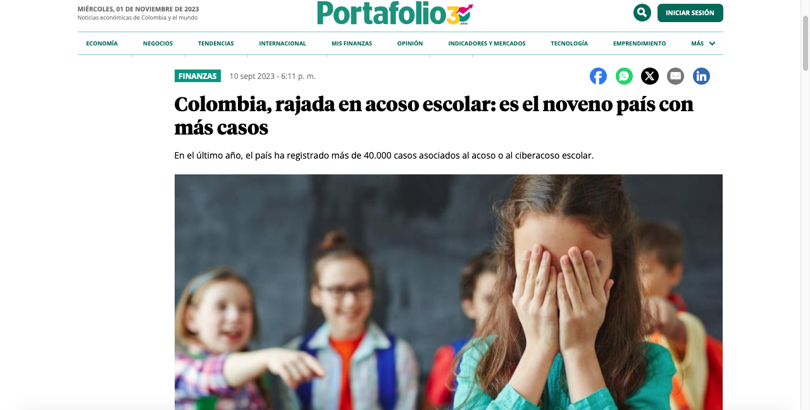
https://www.portafolio.co/economia/finanzas/colombia-es-el-noveno-pais-del-mundo-con-mas-denuncias-por-acoso-escolar-588689

Slide 39
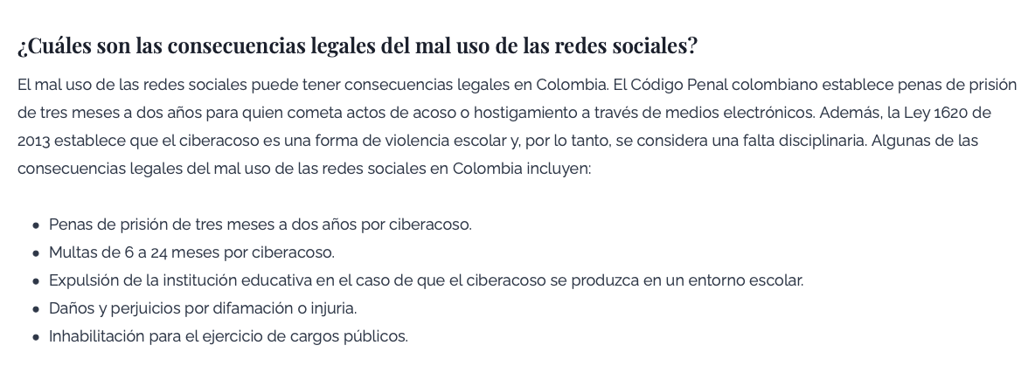

Slide 40
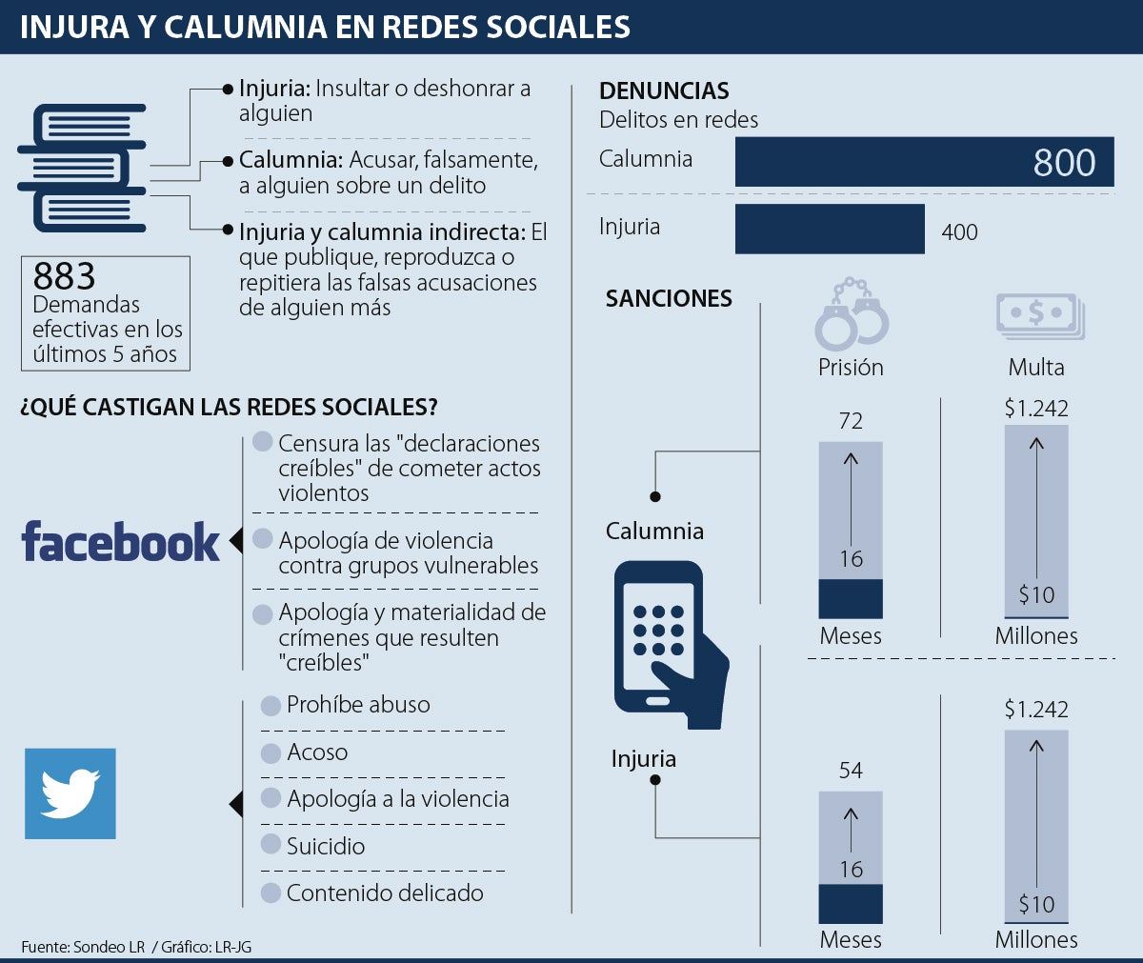
https://www.asuntoslegales.com.co/actualidad/las-sanciones-a-las-que-se-puede-someter-por-injuriar-o-calumniar-en-redes-sociales-2833169

Slide 41
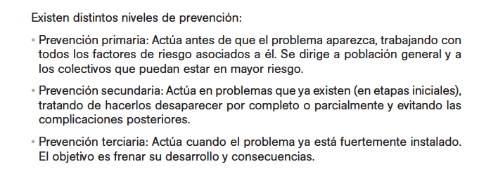

Slide 42

GRACIAS.

